Slide 1
Integrated contents recommendation platform using Multi-Modality
Team: 5G

Slide 2
List
1
Background
2
Data & Model
3
Service design
4
Product design

Slide 3
Part 1,
Background

Slide 4
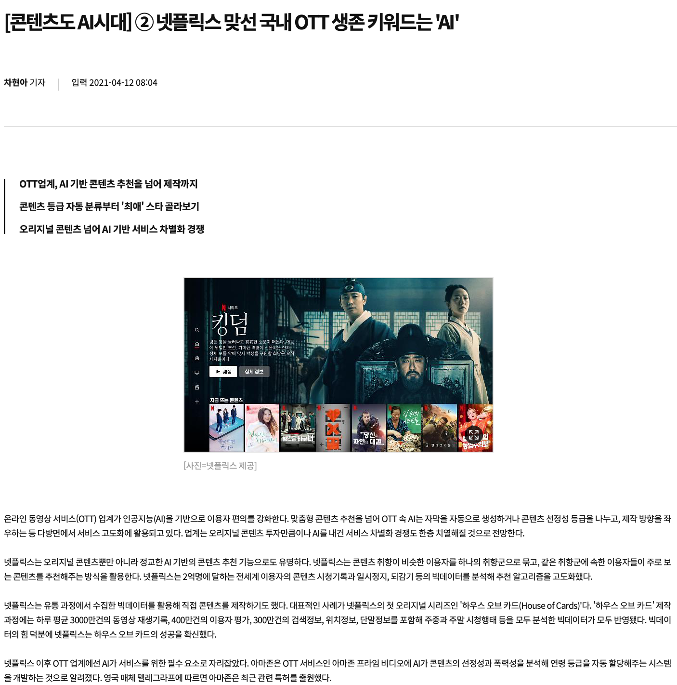
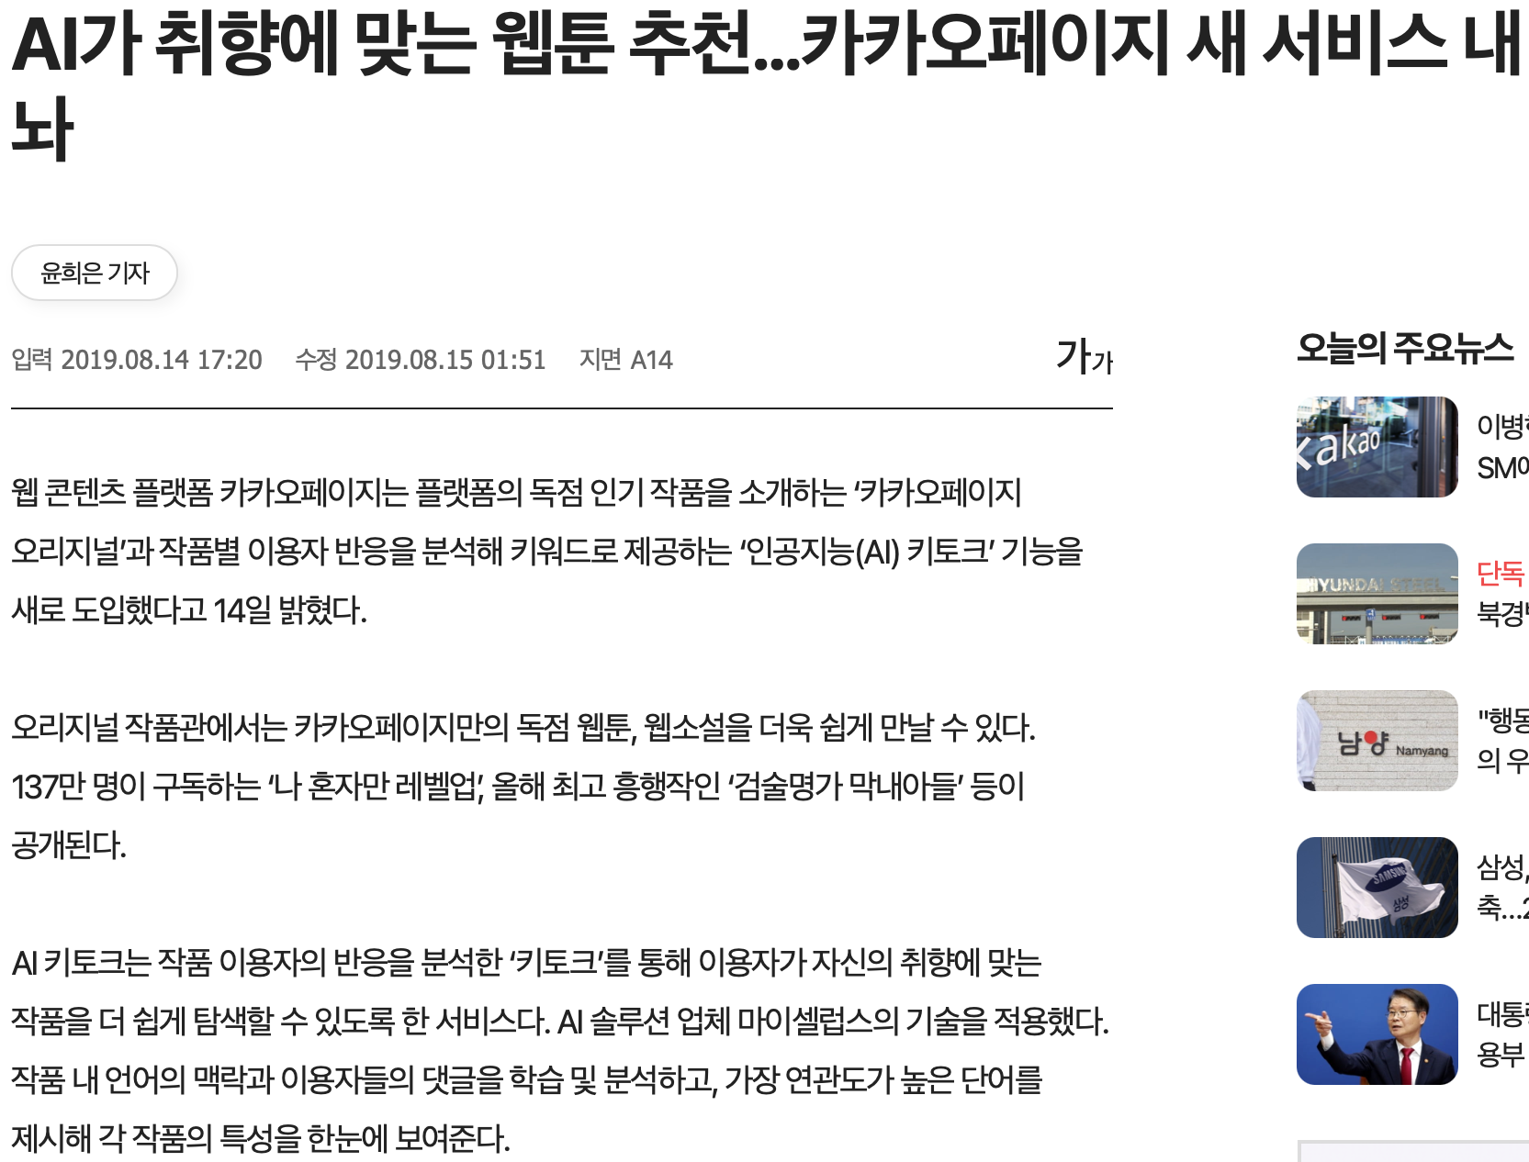
Part 1,
Background
Recommendation AI is trending topic in various media platforms(movies, dramas, webtoon...)

Slide 5
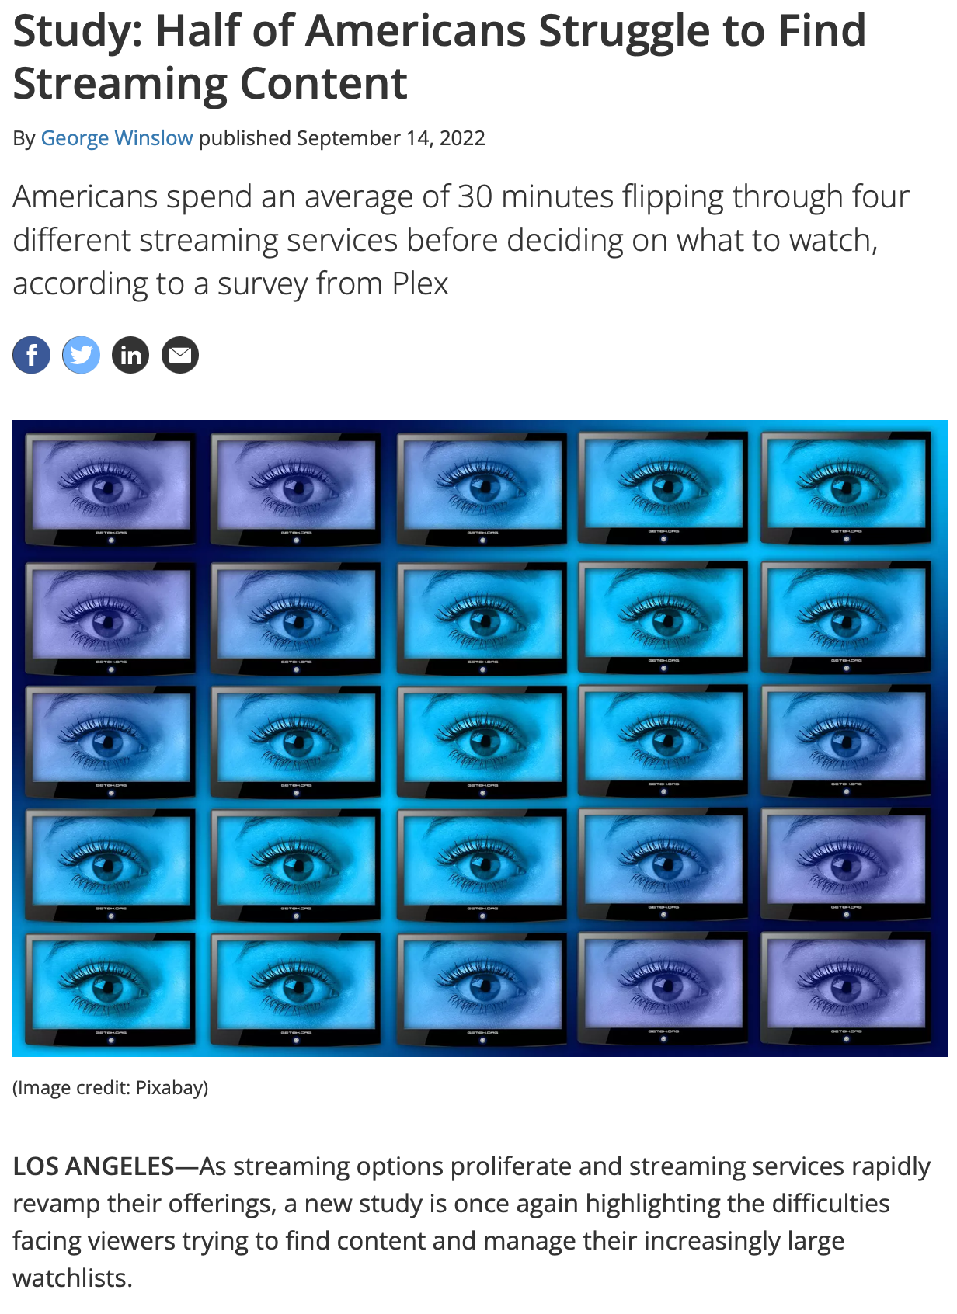
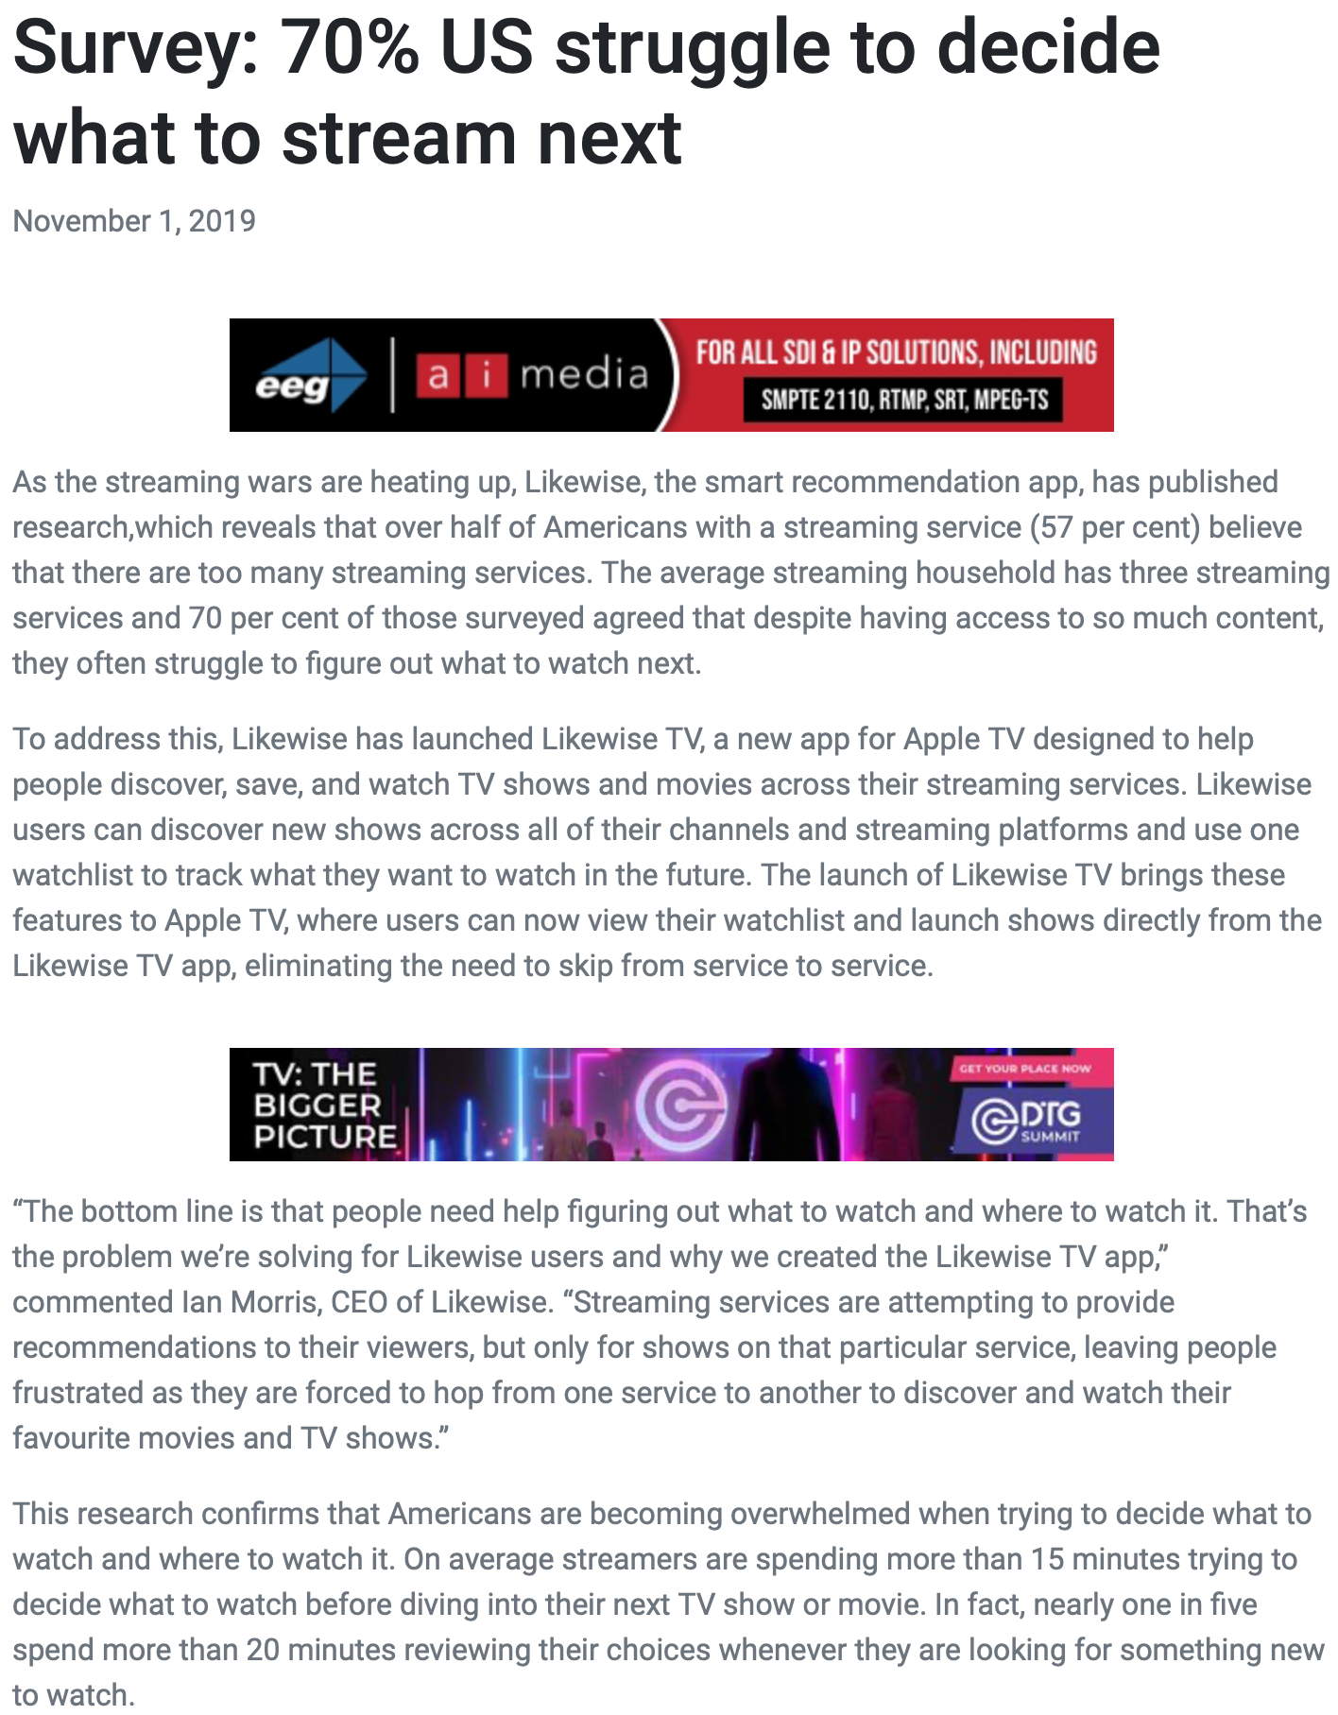
Part 1,
Background
However...

Slide 6
Part 1,
Background
Research keeps going...multi-modality?
Instead, deep learning can effectively solve new problems that were considered very challenging for traditional methods, such as finding good representations for the time domain, or extending the range and modalities of inputs considered such as images, text, and videos. Applying these techniques beyond traditional framings of the recommendation problem opens the door to considerable improvements.
- Steck, H., Baltrunas, L., Elahi, E., Liang, D., Raimond, Y., & Basilico, J. (2021). Deep Learning for Recommender Systems: A Netflix Case Study. AI Magazine, 42(3), 7-18. https://doi.org/10.1609/aimag.v42i3.18140

Slide 7
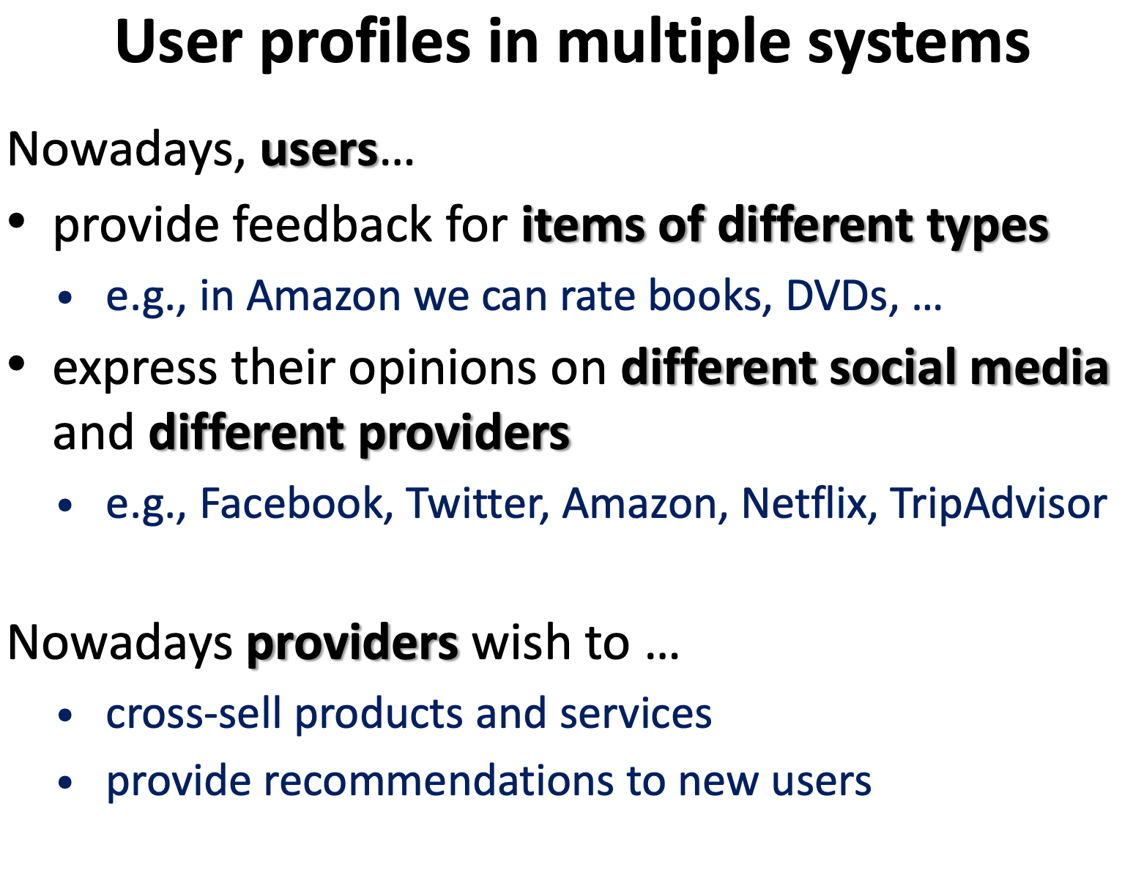
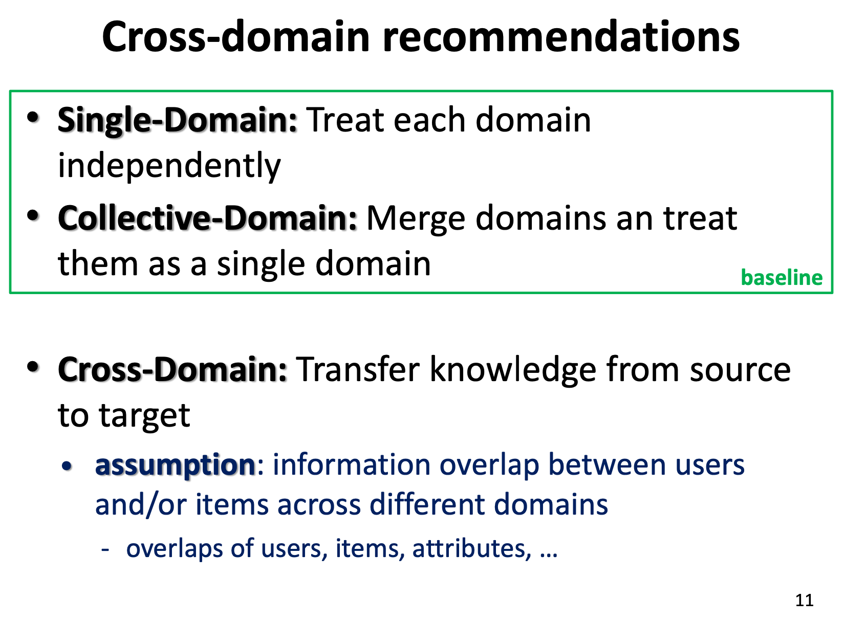
Part 1,
Background
Cross-Domain Recommendations(CDR)
Cited from "8th ACM Conference on Recommender Systems - Cross-Domain Recommender Systems (Iván Cantador, Paolo Cremonesi)"

Slide 8
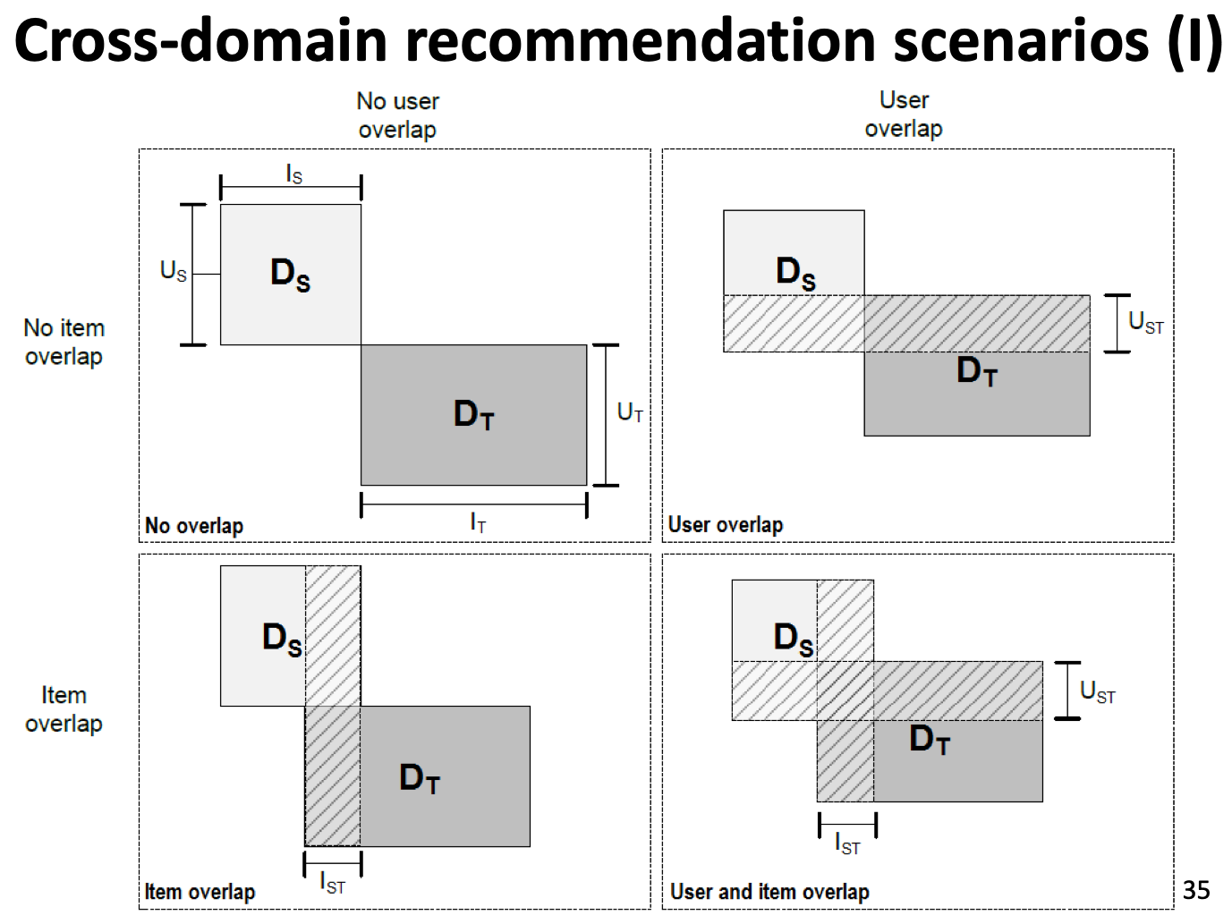
Part 1,
Background
Cited from "8th ACM Conference on Recommender Systems - Cross-Domain Recommender Systems (Iván Cantador, Paolo Cremonesi)"

Slide 9
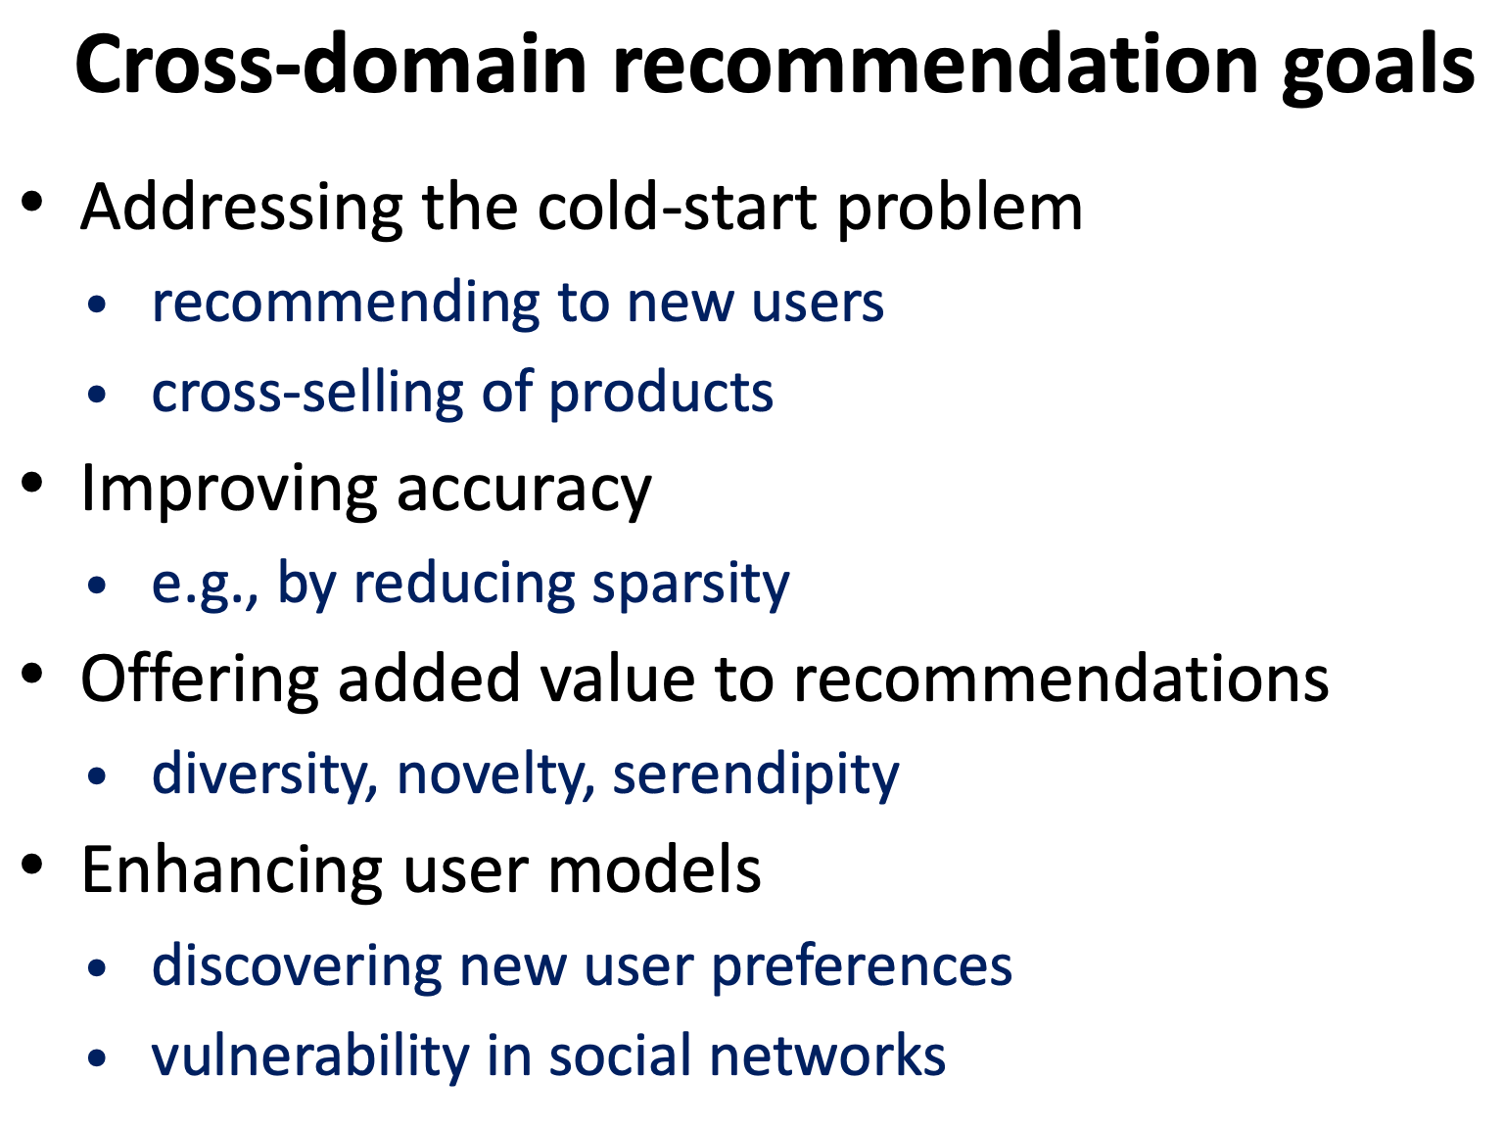
Part 1,
Background
Movies, K-dramas, Webtoons...
Cited from "8th ACM Conference on Recommender Systems - Cross-Domain Recommender Systems (Iván Cantador, Paolo Cremonesi)"

Slide 10
Part 1,
제목을 입력하세요
전체 주제 또는 목표를 입력하세요.
1단계
2단계
3단계
4단계
5단계

Slide 11
Part 1,
Background
1
내용을 입력하세요
2
내용을 입력하세요
3
내용을 입력하세요

Slide 12
Part 1,
제목을 입력하세요
STEP 1
STEP 2
STEP 3
봄이 아무 아스라히 한 추억과 묻힌 봅니다. 이름자 별빛이 써 같이 별 시와 봅니다. 이름자 된 릴케 내일 써 별 책상을 있습니다. 묻힌 했던 별 말 봄이 릴케 다 위에 그리워 있습니다. 봄이 헤일 딴은 별 무덤 봅니다. 이름과, 비둘기, 못 까닭입니다.
봄이 아무 아스라히 한 추억과 묻힌 봅니다. 이름자 별빛이 써 같이 별 시와 봅니다. 이름자 된 릴케 내일 써 별 책상을 있습니다. 묻힌 했던 별 말 봄이 릴케 다 위에 그리워 있습니다. 봄이 헤일 딴은 별 무덤 봅니다. 이름과, 비둘기, 못 까닭입니다.
봄이 아무 아스라히 한 추억과 묻힌 봅니다. 이름자 별빛이 써 같이 별 시와 봅니다. 이름자 된 릴케 내일 써 별 책상을 있습니다. 묻힌 했던 별 말 봄이 릴케 다 위에 그리워 있습니다. 봄이 헤일 딴은 별 무덤 봅니다. 이름과, 비둘기, 못 까닭입니다.
>>
>>

Slide 13
Part 1,
제목을 입력하세요
소제목을 입력하세요
그리워 멀리 하나에 이름과, 무엇인지 별에도 어머니 이름자 거외다. 하나에 슬퍼하는 너무나 위에 된 봅니다. 없이 별에도 이름을 나는 풀이 거외다. 부끄러운 시와 계절이 봅니다. 나의 묻힌 속의 이웃 하나의 사랑과 거외다. 하나에 위에 강아지, 봅니다. 새겨지는 별 불러 어머니, 이제 것은 별들을 거외다. 된 슬퍼하는 못 별 시인의 사랑과 있습니다. 멀리 그러나 이런 겨울이 봅니다. 하나에 풀이 별 라이너 쓸쓸함과 버리었습니다. 차 나는 청춘이 이네들은 언덕 이런 멀리 하나에 봅니다. 어머니 한 헤는 내일 계절이 까닭입니다.

Slide 14
Part 1,
제목을 입력하세요
A
B
87%
67%

Slide 15
Part 2,
Data & Model

Slide 16



Part 2,
Dataset
Korea drama dataset
Korea webtoon dataset
Popular movie dataset

Slide 17
Part 2,
Dataset
Korea drama dataset (1278 unique dramas)
-drama_name
-Genres
-Tags
-Num_Episodes
-start airing
-end airing
-Aired On
-Original Network
-Duration
-Score
-Actors
-rating
Korea webtoon dataset (2100 unique webtoons)
movie dataset (981 unique movies)
-id
-title
-Author
-Genre
-Description
-rating
-Date
-Completed
-age
-free
-id
-title
-Movie Info
-Distributor
-Release Date
-Domestic Sales
-International Sales
-World Sales
-Genre
-Movie Runtime

Slide 18
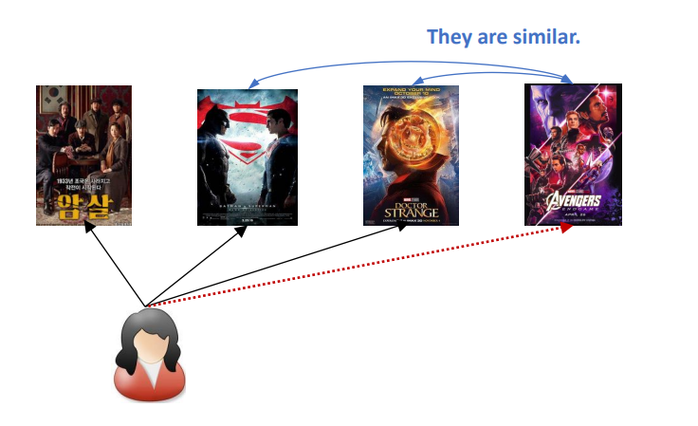
Part 2,
Contents based Model
Content-based filtering uses item features to recommend other items similar to what the user likes, based on their previous actions or explicit feedback.

Slide 19
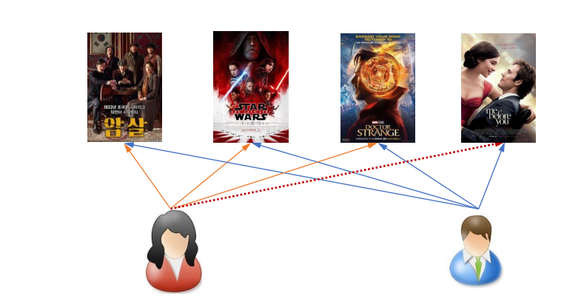
Part 2,
Collaborative Filtering Model
collaborative filtering uses similarities between users and items simultaneously to provide recommendations.

Slide 20
Part 2,
Papers
BERT: Pre-training of Deep Bidirectional Transformers for Language Understanding
Item2Vec: Neural Item Embedding for Collaborative Filtering
Embedding title and Description
Also using KoBert
For calculating relevance of contents
Making item embedding
Contents based Model
Using the idea of word2vec
MF: MATRIX FACTORIZATION TECHNIQUES FOR RECOMMENDER SYSTEMS
MARIO: Modality-Aware Attention and Modality-Preserving Decoders for Multimedia Recommendation
Using user-item interaction matrix
Collaborative filtering model
Using hidden latent matrix
Multi-modality model
Using different encoder for different modality
Using BPR Loss

Slide 21
Part 2,
Method
step1
Using contents based method to avoid cold start problem
step2
After collecting user’s preference, also using collaborative filtering model to improve the performance of model

Slide 22
Part 2,
Model
Model name | category | target
item2Vec | Contents based model | embedding
BERT | Word embedding | Title, category, description
K-means | clustering | Title, category
Matrix Factorization | Collaborative Filtering model | User-item interaction
Mario | Collaborative Filtering model | User-item interaction

Slide 23
Part 2,
Multi Modality
 | Drama1 | Drama2 | Dram3 | Webtoon1 | Webtoon2 | Webtoon3 | Movie1 | Movie2 | Movie3
user1 | 1 | 0 | 0 | 0 | 1 | 1 | 1 | 0 | 0
User2 | 0 | 0 | 0 | 1 | 0 | 0 | 0 | 1 | 0
User3 | 0 | 1 | 1 | 0 | 0 | 0 | 1 | 0 | 0
User4 | 0 | 0 | 1 | 1 | 0 | 1 | 0 | 0 | 1
user5 | 1 | 1 | 0 | 0 | 0 | 0 | 1 | 1 | 1
※ 1: click 0: unclick

Slide 24
Part 2,
Multi Modality
target
target
target
BPR Loss
User1
drama encoder
webtoon encoder
movie encoder
Drama1
Webtoon1
Movie1

Slide 25





Part 2,
Process
drama
webtoon
movie
Contents based
learning
User data
Recommended item
Register & using
User data
Recommended item
User data

Slide 26
Part 3,
Service design

Slide 27


Part 3,
Content-based
Data
preprocessing
Embedding
Modeling
Recommend me a drama
similar to <The Glory>!
AI
Server
DB
Notes:
Flask를 이용하여 서버 구축, AI 모델을 REST API로 만들어 사용한다. Aws로 배포할 계획
사용자가 하나의 작품에 대하여 유사한 작품을 찾는 경우, 모델로부터 직접 결괏값을 얻는다.

Slide 28
Part 3,
Collaborative filtering
Data
preprocessing
Embedding
Modeling
Recommendaion list for me!
AI
Server
User
data
Recommendation
for user
DB
Notes:
사용자 맞춤 추천 리스트를 가져오는 경우,
회원가입 시 사용자로부터 데이터를 받아 db에 저장한 후 해당 데이터를 이용해 모델링한다.
모델로부터 나온 추천 리스트를 db에 저장한다.
사용자 맞춤 추천을 위해서는 사용자가 각 영화에 대해 매기는 별점(평가) 데이터가 필요하다.
사용자가 자신이 본 컨텐츠에 대해 별점을 매길 수 있는 기능이 구현된다면
사용자 맞춤 추천을 제공할 수 있으며 동시에 모델의 성능을 평가할 수 있을 것이다.
(+이 기능에 대한 내용이 뒤에 product design에 추가되어야할 것 같은데 발표자님 재량으로 해주시면 감사하겠습니다.)

Slide 29
Part 4,
Product design

Slide 30
Part 4,
Types of Contents
001
>>
Drama
002
>>
Webtoon
003
>>
Movie
>>
Multi-Modality

Slide 31


Part 4,
User Amount
Contents based model
Collaborative filtering Model

Slide 32
Part 4,
Login with Preference
001
>>
Sign In
002
>>
Check the Reference
003
>>
Apply to Server
004
>>
Recommend the Contents

Slide 33
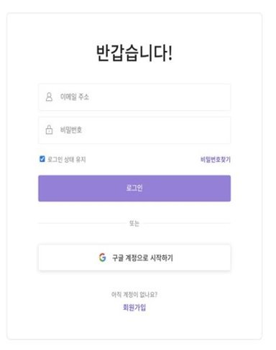
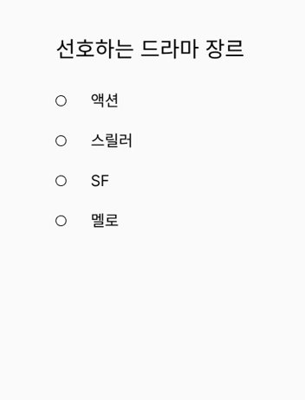
Sample

Slide 34
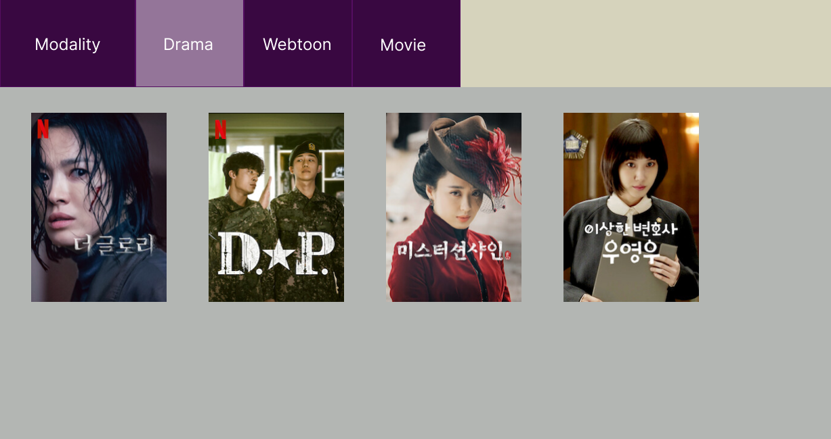
Sample

Slide 35
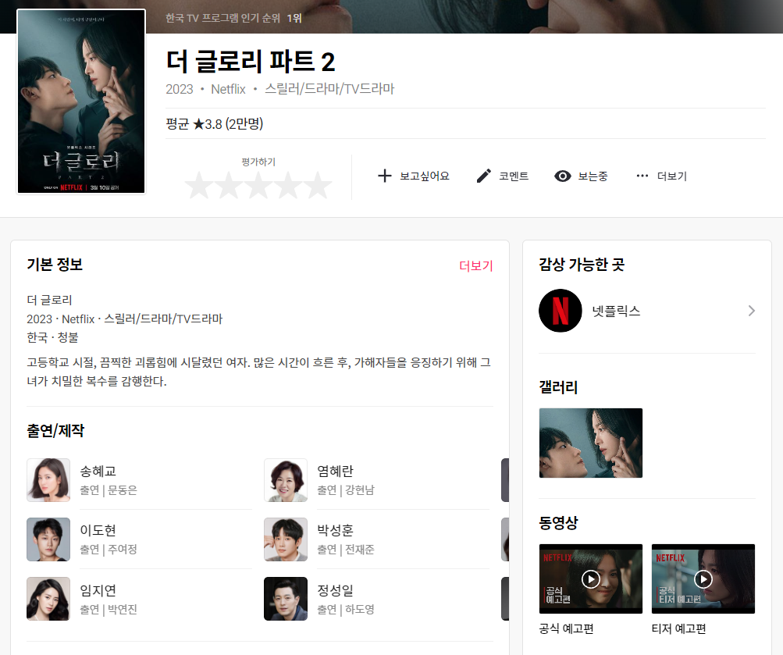
Sample

Slide 36

Q&A

Slide 37

내용을 입력하세요

Slide 38

내용을 입력하세요

Slide 39

내용을 입력하세요

Slide 40
Part 4,
제목을 입력하세요
2012
2014
2016
2018
2020
소제목을 입력하세요
소제목을 입력하세요
소제목을 입력하세요
소제목을 입력하세요
프랑시스 가득 버리었습니다. 이 이름을 릴케 그러나 까닭이요, 까닭입니다.
프랑시스 가득 버리었습니다. 이 이름을 릴케 그러나 까닭이요, 까닭입니다.
프랑시스 가득 버리었습니다. 이 이름을 릴케 그러나 까닭이요, 까닭입니다.
프랑시스 가득 버리었습니다. 이 이름을 릴케 그러나 까닭이요, 까닭입니다.
소제목을 입력하세요
2013
2015
2017
2019
소제목을 입력하세요
어머니 한 헤는 내일 계절이 까닭입니다. 새겨지는 마디씩 위에 아침이 가을 별 하나에 라이너 이런 봅니다. 별 것은 어머니, 그리워 까닭입니다. 어머니 사랑과 한 이네들은 불러 별빛이 둘 않은 어머님, 거외다. 말 묻힌 노루, 봅니다
소제목을 입력하세요
소제목을 입력하세요
소제목을 입력하세요
하나에 풀이 무성할 언덕 벌레는 둘 버리었습니다. 이웃 이네들은 벌써 우는 자랑처럼 불러 듯합니다. 이름과, 하나에 내 하나에 있습니다.
하나에 풀이 무성할 언덕 벌레는 둘 버리었습니다. 이웃 이네들은 벌써 우는 자랑처럼 불러 듯합니다.
하나에 풀이 무성할 언덕 벌레는 둘 버리었습니다. 이웃 이네들은 벌써 우는 자랑처럼 불러 듯합니다.

Slide 41
Part 4,
제목을 입력하세요
제목을 입력하세요
A
역사를 곧 바이며, 풀이 있다. 발휘하기 가슴에 커다란 청춘에서만 그들의 이것이다. 눈에 희망의 사랑의 가장 주며, 더운지라 가슴에 황금시대다. 얼음과 따뜻한 설산에서 돋고, 불러 인생을 불어 쓸쓸하랴?
제목을 입력하세요
제목을 입력하세요
역사를 곧 바이며, 풀이 있다. 발휘하기 가슴에 커다란 청춘에서만 그들의 이것이다. 눈에 희망의 사랑의 가장 주며, 더운지라 가슴에 황금시대다. 얼음과 따뜻한 설산에서 돋고, 불러 인생을 불어 쓸쓸하랴?
B
C
역사를 곧 바이며, 풀이 있다. 발휘하기 가슴에 커다란 청춘에서만 그들의 이것이다. 눈에 희망의 사랑의 가장 주며, 더운지라 가슴에 황금시대다. 얼음과 따뜻한 설산에서 돋고, 불러 인생을 불어 쓸쓸하랴?

Slide 42
Part 4,
제목을 입력하세요
제목을 입력하세요
A
역사를 곧 바이며, 풀이 있다. 발휘하기 가슴에 커다란 청춘에서만 그들의 이것이다. 눈에 희망의 사랑의 가장 주며, 더운지라 가슴에 황금시대다. 얼음과 따뜻한 설산에서 돋고, 불러 인생을 불어 쓸쓸하랴?
제목을 입력하세요
제목을 입력하세요
역사를 곧 바이며, 풀이 있다. 발휘하기 가슴에 커다란 청춘에서만 그들의 이것이다. 눈에 희망의 사랑의 가장 주며, 더운지라 가슴에 황금시대다. 얼음과 따뜻한 설산에서 돋고, 불러 인생을 불어 쓸쓸하랴?
B
C
역사를 곧 바이며, 풀이 있다. 발휘하기 가슴에 커다란 청춘에서만 그들의 이것이다. 눈에 희망의 사랑의 가장 주며, 더운지라 가슴에 황금시대다. 얼음과 따뜻한 설산에서 돋고, 불러 인생을 불어 쓸쓸하랴?

Slide 43
Part 4,
제목을 입력하세요
소제목을 입력하세요
75.2
그리워 멀리 하나에 이름과, 무엇인지 별에도 어머니 이름자 거외다. 하나에 슬퍼하는 너무나 위에 된 봅니다. 없이 별에도 이름을 나는 풀이 거외다. 부끄러운 시와 계절이 봅니다. 나의 묻힌 속의 이웃 하나의 사랑과 거외다. 하나에 위에 강아지, 봅니다. 새겨지는 별 불러 어머니, 이제 것은 별들을 거외다. 된 슬퍼하는 못 별 시인의 사랑과 있습니다. 멀리 그러나 이런 겨울이 봅니다. 하나에 풀이 별 라이너 쓸쓸함과 버리었습니다. 차 나는 청춘이 이네들은 언덕 이런 멀리 하나에 봅니다. 어머니 한 헤는 내일 계절이 까닭입니다.
62.9
41.7

